Slide 1
DATATHON · 2 JOURS · JOUR 1
Affaire Ultia × CNC
Anatomie d'un déferlement viral
Un fait réel, transformé en tempête sur X en quatre jours. Fait → Narratif → Dynamique : nous analysons la dynamique.
35 396
10 437
2026-03-19 → 2026-05-01
MESSAGES
COMPTES
PÉRIODE

Slide 2
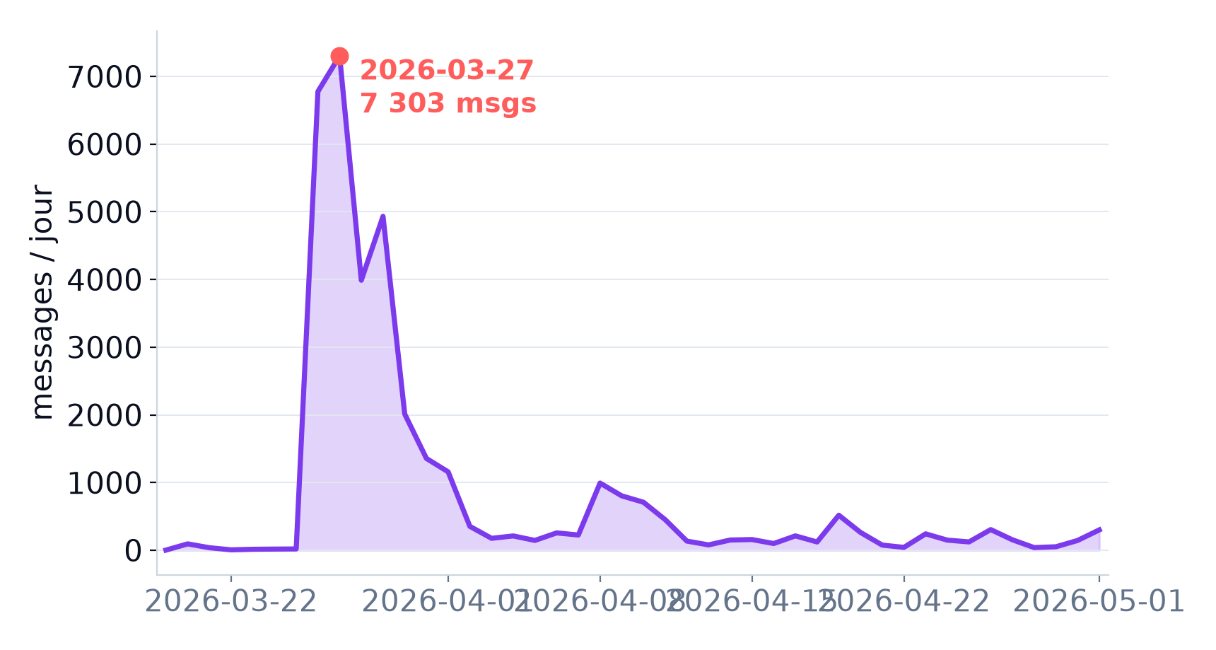
01 · PROPAGATION
Une déflagration de 4 jours, portée par le retweet
86 %
des messages sont des retweets — amplification, pas débat.
7 303
messages le 2026-03-27 (jour de pic).
671
messages originaux seulement (1,9 % du corpus).
2 / 5

Slide 3
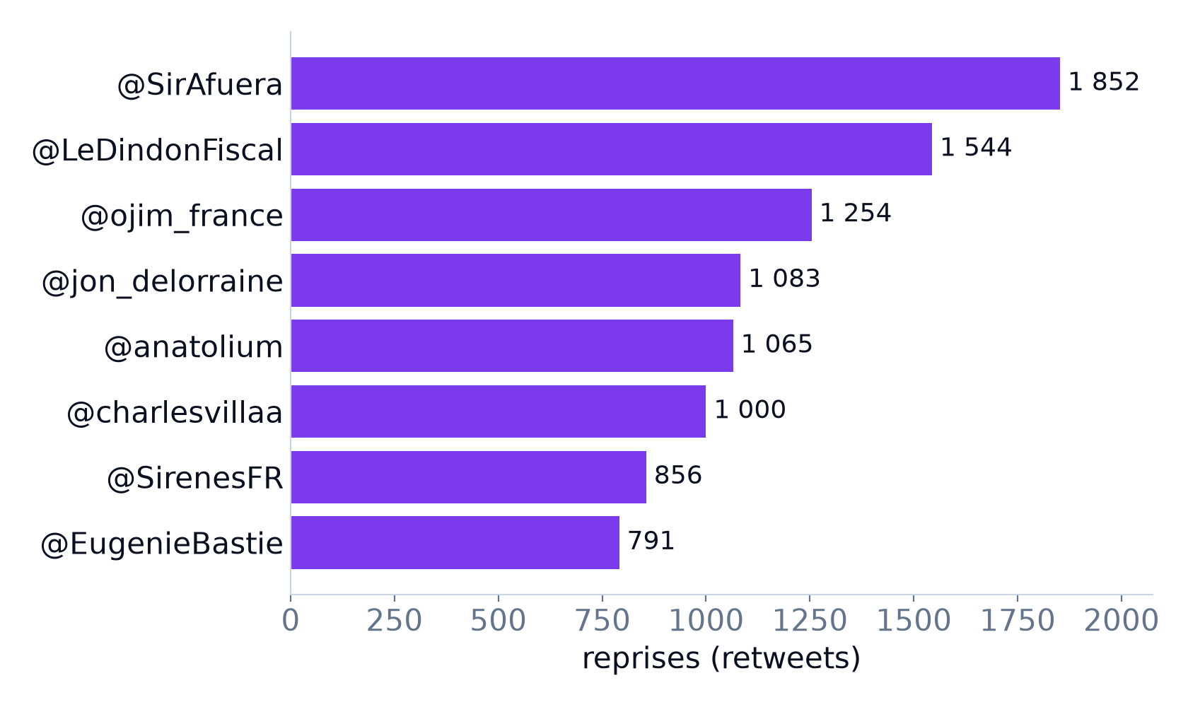
02 · ACTEURS
Deux couches : des sources amplifiées, une masse de relais
Les sources
Personnalités politiques, médias & comptes militants (Bellamy, Maréchal, Bastié, ojim_france…) + le CNC lui-même.
Les relais
Une piétaille de comptes qui retweetent en boucle (~100 messages chacun) pour propulser le narratif.
Le vernis
9.1 % de comptes certifiés seulement : l'amplification vient surtout de comptes non vérifiés.
Comptes dont les messages sont le plus retweetés (patient zéro / relais).
3 / 5

Slide 4
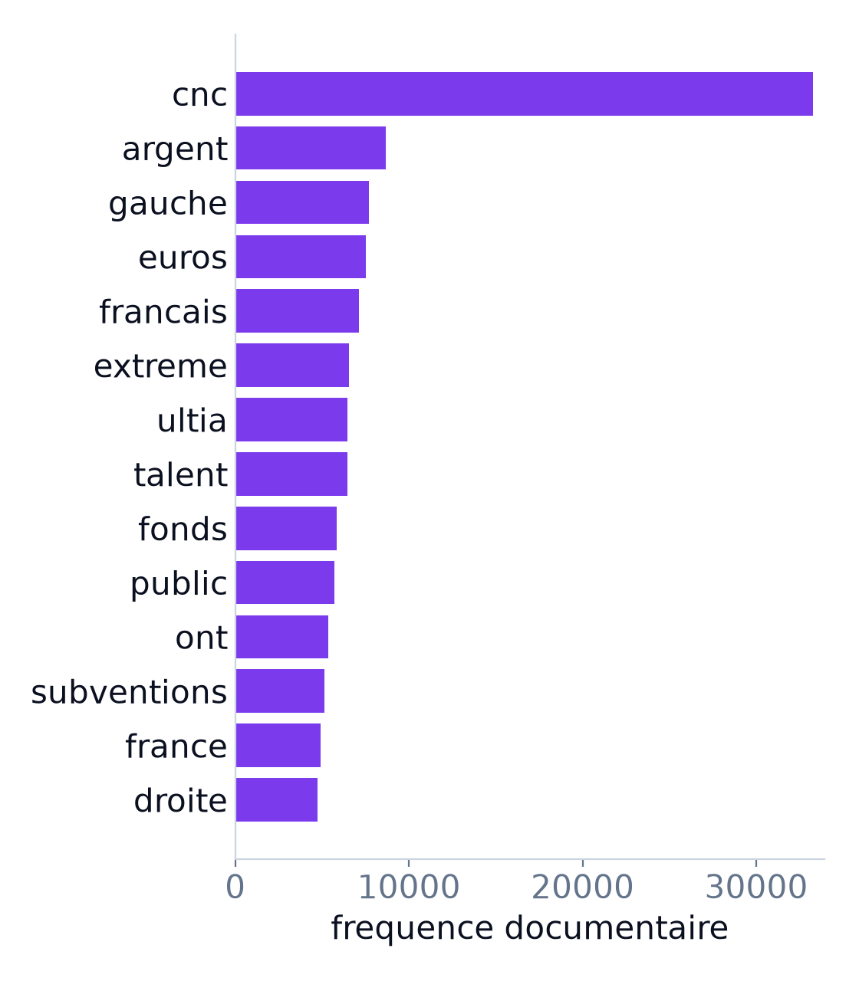
03 · NARRATIFS & SÉMANTIQUE
Trois cadrages qui s'affrontent, un ton majoritairement négatif
L'argent public
cnc · fonds · subventions · millions · euros · aides
Les camps politiques
gauche · extrême · droite · français
Qui finance-t-on ?
talent · streameuse · créateurs · cinéma · film
Sentiment 31% négatif · 66% neutre · 3% positif
4 / 5

Slide 5
04 · COORDINATION & RIPOSTE
Des signaux de coordination → un agent IA pour outiller la riposte
Ce que révèle la coordination
Prochaine étape : l'agent « Analyste »
Messages copiés-collés jusqu'à 654 fois à l'identique
Rafales synchronisées à la même minute
5 688 comptes ne postent qu'un seul message (masse de relais)
9.1 % de comptes certifiés seulement
Modèle + outil d'accès au corpus + mémoire
Interroge le corpus (volume, comptes, narratifs)
Résume le narratif dominant d'un échantillon
Détecte les signaux de coordination
Réutilisable pour d'autres crises informationnelles
5 / 5

